Slide 1
1.나의 갈길 다 가도록
2.나의 갈길 다 가도록
3.나의 갈길 다 가도록
1.All the way my Savior leads
2.All the way my Savior leads
3.All the way my Savior leads

Slide 2
1.나의 갈길 다 가도록
2.나의 갈길 다 가도록
3.나의 갈길 다 가도록
1.All the way my Savior leads
2.All the way my Savior leads
3.All the way my Savior leads

Slide 3
1.나의 갈길 다 가도록
2.나의 갈길 다 가도록
3.나의 갈길 다 가도록
1.All the way my Savior leads
2.All the way my Savior leads
3.All the way my Savior leads

Slide 4
1.나의 갈길 다 가도록
2.나의 갈길 다 가도록
3.나의 갈길 다 가도록
1.All the way my Savior leads
2.All the way my Savior leads
3.All the way my Savior leads

Slide 5
1.나의 갈길 다 가도록
2.나의 갈길 다 가도록
3.나의 갈길 다 가도록
1.All the way my Savior leads
2.All the way my Savior leads
3.All the way my Savior leads

Slide 6
1.나의 갈길 다 가도록
2.나의 갈길 다 가도록
3.나의 갈길 다 가도록
1.All the way my Savior leads
2.All the way my Savior leads
3.All the way my Savior leads

Slide 7
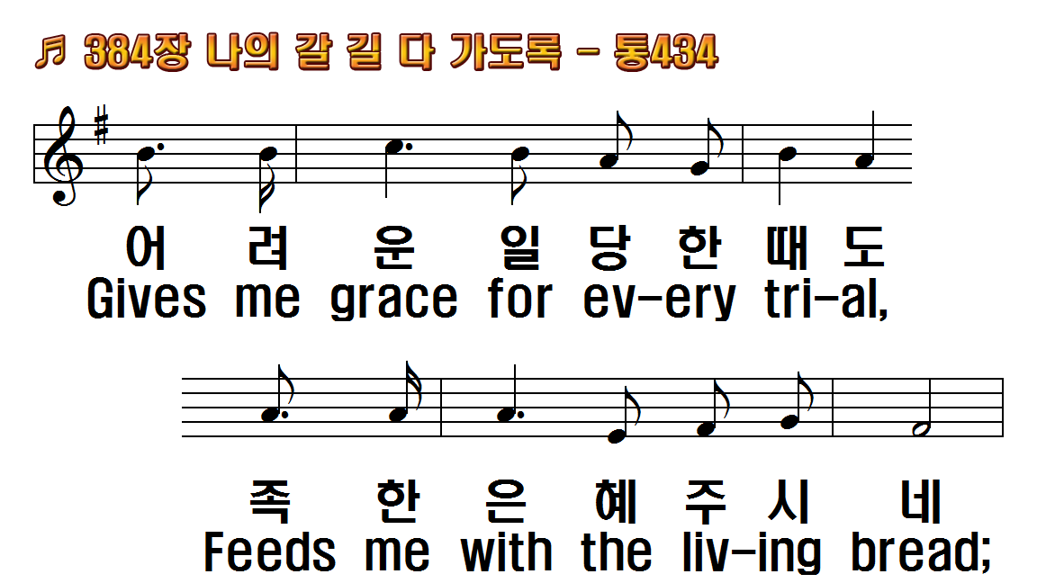
1.나의 갈길 다 가도록
2.나의 갈길 다 가도록
3.나의 갈길 다 가도록
1.All the way my Savior leads
2.All the way my Savior leads
3.All the way my Savior leads

Slide 8
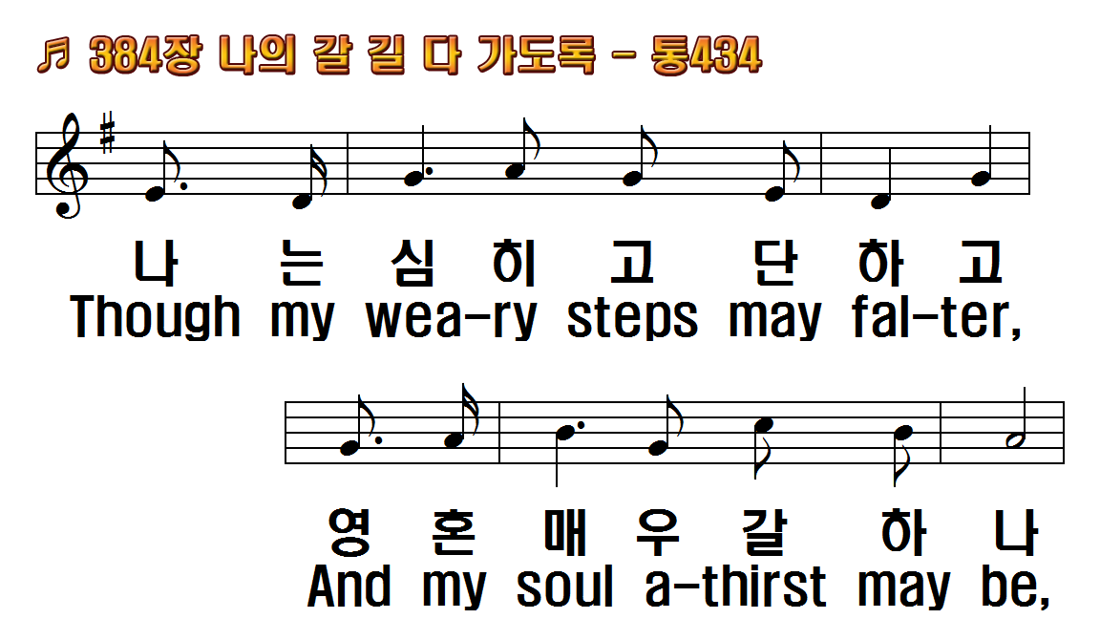
1.나의 갈길 다 가도록
2.나의 갈길 다 가도록
3.나의 갈길 다 가도록
1.All the way my Savior leads
2.All the way my Savior leads
3.All the way my Savior leads

Slide 9
1.나의 갈길 다 가도록
2.나의 갈길 다 가도록
3.나의 갈길 다 가도록
1.All the way my Savior leads
2.All the way my Savior leads
3.All the way my Savior leads

Slide 10
1.나의 갈길 다 가도록
2.나의 갈길 다 가도록
3.나의 갈길 다 가도록
1.All the way my Savior leads
2.All the way my Savior leads
3.All the way my Savior leads

Slide 11
1.나의 갈길 다 가도록
2.나의 갈길 다 가도록
3.나의 갈길 다 가도록
1.All the way my Savior leads
2.All the way my Savior leads
3.All the way my Savior leads

Slide 12
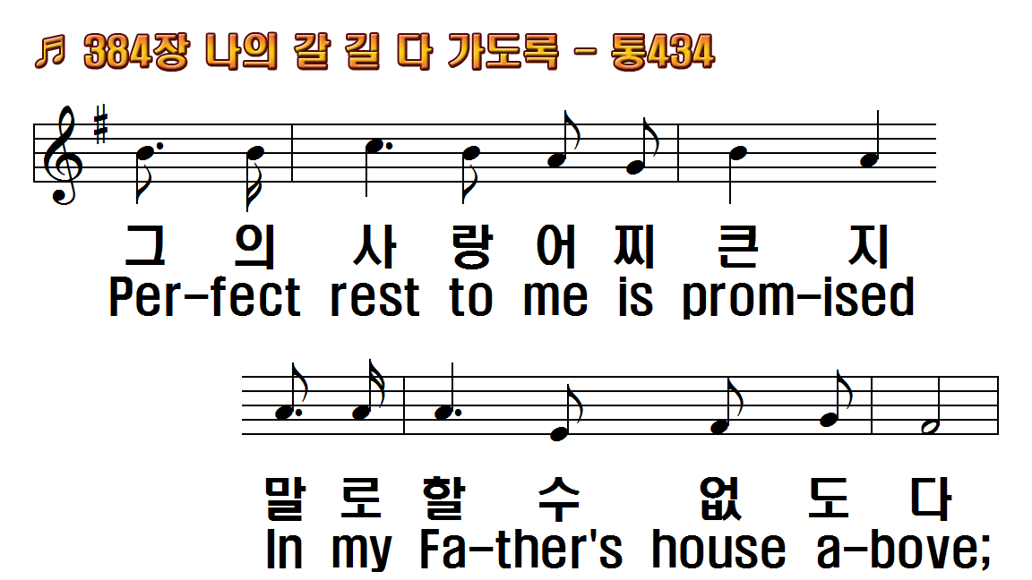
1.나의 갈길 다 가도록
2.나의 갈길 다 가도록
3.나의 갈길 다 가도록
1.All the way my Savior leads
2.All the way my Savior leads
3.All the way my Savior leads

Slide 13
1.나의 갈길 다 가도록
2.나의 갈길 다 가도록
3.나의 갈길 다 가도록
1.All the way my Savior leads
2.All the way my Savior leads
3.All the way my Savior leads

Slide 14
1.나의 갈길 다 가도록
2.나의 갈길 다 가도록
3.나의 갈길 다 가도록
1.All the way my Savior leads
2.All the way my Savior leads
3.All the way my Savior leads

Slide 15
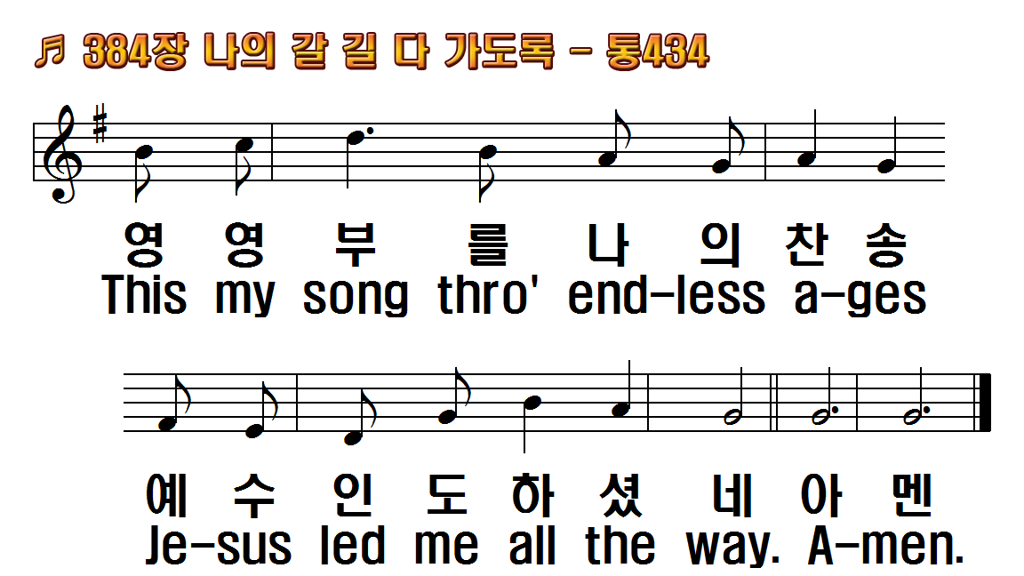
1.나의 갈길 다 가도록
2.나의 갈길 다 가도록
3.나의 갈길 다 가도록
1.All the way my Savior leads
2.All the way my Savior leads
3.All the way my Savior leads

Slide 16
1.나의 갈 길 다 가도록 예수
2.나의 갈 길 다 가도록 예수
3.나의 갈 길 다 가도록 예수

Slide 17
1.나의 갈 길 다 가도록 예수
2.나의 갈 길 다 가도록 예수
3.나의 갈 길 다 가도록 예수

Slide 18
1.나의 갈 길 다 가도록 예수
2.나의 갈 길 다 가도록 예수
3.나의 갈 길 다 가도록 예수

Slide 19
1.나의 갈 길 다 가도록 예수
2.나의 갈 길 다 가도록 예수
3.나의 갈 길 다 가도록 예수

Slide 20
1.나의 갈 길 다 가도록 예수
2.나의 갈 길 다 가도록 예수
3.나의 갈 길 다 가도록 예수

Slide 21
1.나의 갈 길 다 가도록 예수
2.나의 갈 길 다 가도록 예수
3.나의 갈 길 다 가도록 예수

Slide 22
1.나의 갈 길 다 가도록 예수
2.나의 갈 길 다 가도록 예수
3.나의 갈 길 다 가도록 예수

Slide 23
1.나의 갈 길 다 가도록 예수
2.나의 갈 길 다 가도록 예수
3.나의 갈 길 다 가도록 예수

Slide 24
1.나의 갈 길 다 가도록 예수
2.나의 갈 길 다 가도록 예수
3.나의 갈 길 다 가도록 예수

